Slide 1
Метод Эдмана
Секвенирования аминокислот
Лев Снежко
Артём Благодарный
Николай Безмен
Илья Кочев

Slide 2
Определения

Slide 3
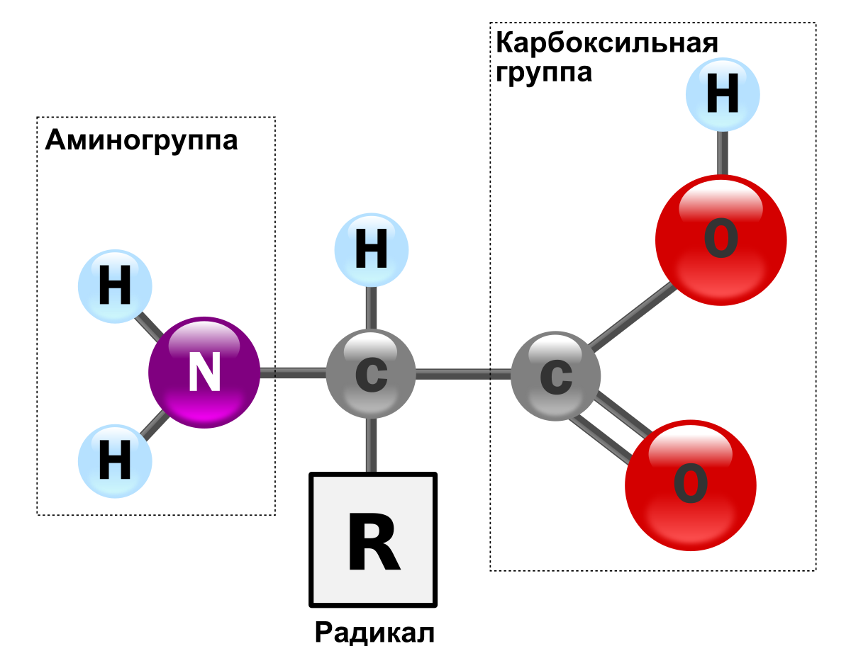
Аминокислота

Slide 4
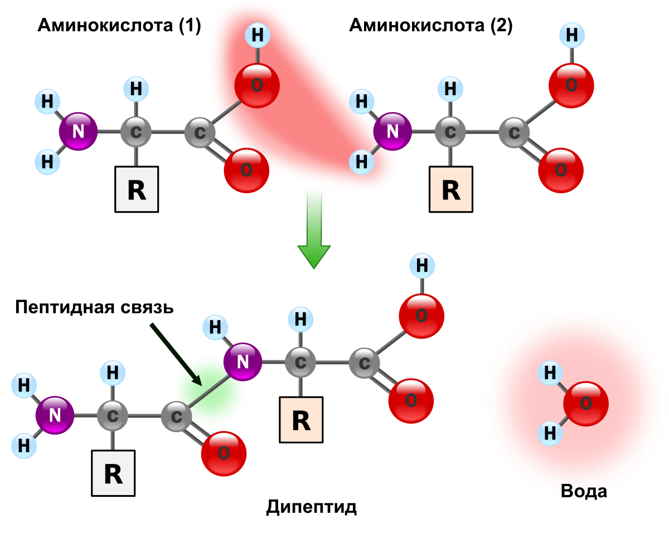
Пептид

Slide 5
Секвенирование
это процесс установления последовательности аминокислот, входящих в пептид

Slide 6
Метод Эдмана

Slide 7
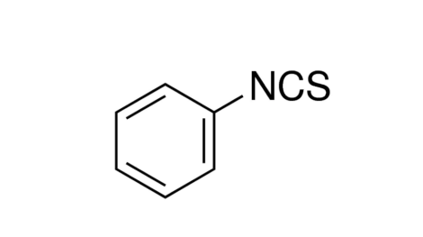
Знакомьтесь, это фенилизотиоцианат (ФИТЦ)

Slide 8
Суть метода Эдмана
ФИТЦ присоединяется к N-концу пептида, самой «левой» аминокислоте.
Если затем поместить эту объединённую молекулу в кислотную среду, то ФИТЦ «оторвётся» от пептида вместе со «своей» аминокислотой

Slide 9
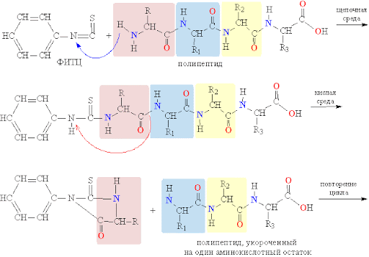
Выглядит это примерно так:

Slide 10
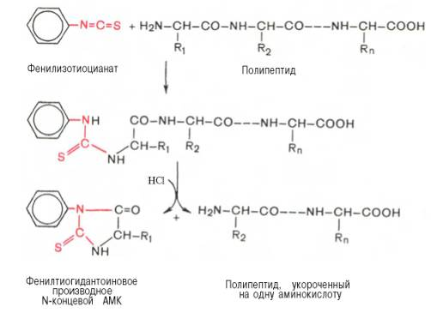
Или так:

Slide 11
А что дальше?
После того, как ФИТЦ «отобрал» одну аминокислоту у пептида, мы можем установить, что это была за аминокислота.
Например хроматографическим методом

Slide 12
Ликбез
Хроматографический метод – метод идентификации веществ (в нашем случае аминокислот)
Смесь помещают в систему из двух частей (фаз): подвижной и неподвижной.

Slide 13
Ликбез: распределительная хроматография
Подвижная фаза – растворитель – смешивается с проверяемым веществом (ФИТЦ + аминокислота) и движется по неподвижной фазе – сорбенту, увлекая за собой проверяемый образец.
В процессе образец распределяется между фазами. Для определения компонентов образца используется коэффициент подвижности.

Slide 14
Возвращаемся к методу Эдмана

Slide 15
Недостатки
Главный недостаток – ограничение на число аминокислот в пептиде (около 30)

Slide 16
Но есть и плюсы
Например, высокая точность и чувствительность метода (секвенирование 0.1 моль пептида с точностью 99%)

Slide 17
В целом всё

Slide 18
Метод Эдмана
Секвенирования аминокислот
Лев Снежко
Артём Благодарный
Николай Безмен
Илья Кочев

